Slide 1
TEST ÇÖZME TEKNİKLERİ

Slide 2
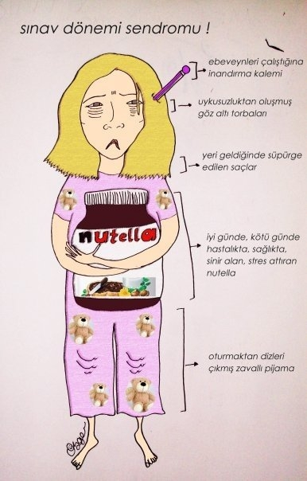
SINAVLARDA BAŞARILI OLMAK İÇİN NE YAPMALIYIM?

Slide 3
Test çözmede üç unsur önemlidir.
BİLGİ , YORUM , HIZ
Öncelikle konuyu öğrenmelisiniz. ( Bilgi)
Bilgi arttıkça yorum gücü artar ve mantıklı yorum yapabilirsiniz.
Yeterli bilgi olmazsa yorumun yanlış olma ihtimali yüksektir.
Bilgi arttıkça, çok soru çözdükçe hızınız artar.

Slide 4
TEST ÇÖZERKEN DİKKAT EDİLMESİ GEREKEN HUSUSLAR

Slide 5
Her sorunun kendine has mantığı vardır.
Test çözerken kendi mantığınızla değil, sorunun mantığına göre hareket etmelisiniz. Soru kökünün iyi okunup anlaşılması, daha sonra cevabının düşünülmesi gerekir. Soru kökü anlaşılmadan cevabı düşünmeye çalışmak hızı düşürür. Zaman kazanmak için soruyu okumadan cevap şıklarına koşmak sizi yanıltabilir.

Slide 6
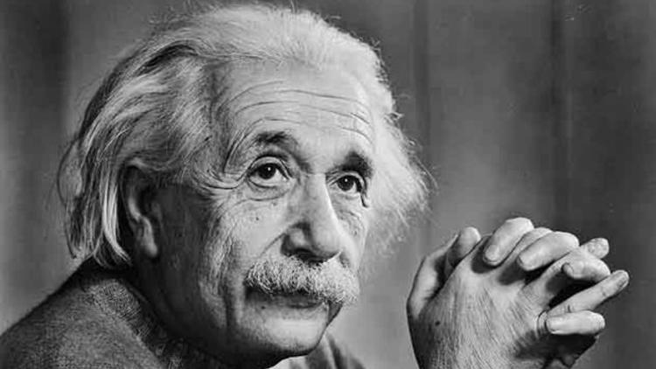
Bana bir problem ve 1 saat süre verilse
– Bu sürenin 45 dakikasını problemi anlamaya,
– 10 dakikasını çözüm yolları üretmeye,
– 5 dakikasını çözmeye ayırırım.”
Einstein

Slide 7
DOĞRU OKUMA
Hatalı okuma alışkanlıkları da önemli sorunlar yaşamanıza neden olabilir.
Bu nedenle sorulardaki altı çizili veya kalın yazı karakterli ifadeleri daha dikkatli okumalısınız.

Slide 8

BÜTÜN SEÇENEKLERİ MUTLAKA OKUYUN
Bu parçada asıl anlatılmak istenen düşünce aşağıdakilerden hangisidir? Bu parçadan çıkarılabilecek en kapsamlı yargı aşağıdakilerden hangisidir? ÖZELLİKLE SÖZEL SORULARDA BAZEN DOĞRU CEVAP DEĞİL EN DOĞRU CEVAP İSTENİR

Slide 9

Cevap olamayacak şıkları elenmeli
Test çözerken sorunun doğru cevabını bulmak kadar önemli bir diğer olay da cevap olamayacak şıkların tespit edilmesidir.
Böylece çözüm seçeneklerini
daha netleştirir ve doğru şıkka ulaşabilme hızınızı daha da artırırsınız.

Slide 10

Bu kadar kolay olamaz!
Bazı sorular size çok kolay gelir ve cevabın böyle kolay bir şık olamayacağını düşünürsünüz.
Oysa kolay soru sormak da bu işin tekniğinin bir parçasıdır.

Slide 11

HIZ KONTROLÜ
Bol bol paragraf sorusu çözmek ve kitap okumak sorularda yorum yapmayı geliştirir.
Bol bol soru çözerek ve süre tutarak hız kontrolü sağlanabilir.

Slide 12

KODLAMA
Soruyu doğru çözmek kadar optik forma doğru kodlamak da önemlidir. Kodlama her sorudan sonra yapılmalıdır. Bu asla bir zaman kaybı değildir.

Slide 13
ZAMAN
Hızınızı ve ne kadar zamanınızın kaldığını, belirli aralıklarla kontrol etmelisiniz.

Slide 14
Turlama Tekniği
Üst üste yapamadığınız size zor gelen sorular olabilir. Bunun normal olduğunu kitapçık türünden dolayı böyle dizilebileceğini aklınıza getirerek moralinizi yüksek tutun. Üst üste kolay soruların geldiğini ilerleyen sayfalarda göreceksiniz.

Slide 15
Önemli olan testte kaç soruyu doğru yaptığınız değildir. Burada eksik olduğunuz konuları belirleyip o konulara çalışmanız, yanlış cevapladığınız soru ve soru türlerini doğruya çevirebilmeniz önemlidir.

Slide 16
  Soruyu okuyup anlamaya daha sonra cevabı düşünmeye çalışın. Uzun sorulardan korkmayın daha fazla ipucu anlamına gelir. Uzun sorular kolay sorulardır.

Slide 17
1. Turda normal, kolay ve çok kolay soruları çözerek testin %70’ini rahatlıkla yapabilir. 2. Turda puanını öğrenci daha da arttırabilme şansına sahiptir.
Turlama tekniğinde önce bildiğiniz soruları yapmaya başlamanız anlamına gelir.
O anda bilemediğiniz soruların yanına “?” işareti koyarak diğer turda bakabilirsiniz.

Slide 18
Deneme sınavlarında, yanlış çözdüğünüz sorulardan ötürü ümidinizi kaybedip karamsarlığa düşmeyin. Çünkü her yanlış çözdüğünüz soru doğru çözümünü öğrendiğiniz taktirde sizin için bir kazançtır.

Slide 19
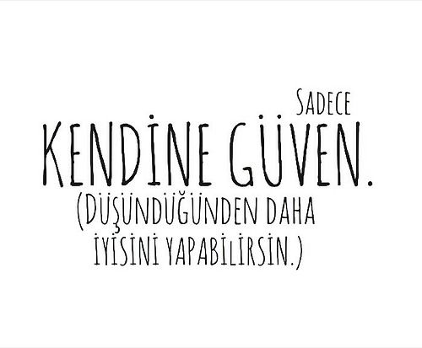

Slide 20
DİNLEDİĞİNİZ İÇİN TEŞEKKÜRLER ☺
Çanakkale 18 mart Ünv. Psk.Dan.Adayı Irmak ÖKSÜM

